Slide 1
Paparan Kepala BKPP Kota Semarang
Dalam Kegiatan Evaluasi dan Sinkronisasi Program Kegiatan BPSDMD Provinsi Jawa Tengah
STRATEGI TANTANGAN PENGEMBANGAN KOMPETENSI DI DAERAH
dan
PENGEMBANGAN KOMPETENSI PADA ERA ADAPTASI KEBIASAAN BARU
Oleh:
Litani Satyawati
Kepala BKPP Kota Semarang
Semarang, 15 Desember 2020

Slide 2
MATERI 1
STRATEGI TANTANGAN PENGEMBANGAN KOMPETENSI DI DAERAH

Slide 3
P E L U A N G
Amanat PP Nomor 11 Tahun 2017 Pasal 203 (ayat) 4 menyebutkan
bahwa setiap PNS memiliki hak dan kesempatan dalam
pengembangan kompetensi. Pengembangan Kompetensi bagi
setiap PNS dilakukan paling sedikit 20 (dua puluh) jam pelajaran
dalam 1 (satu) tahun

Slide 4
P E L U A N G
Didalamnya mengatur tentang penyusunan kebutuhan dan
rencana pengembangan kompetensi, pelaksanaan pengembangan
kompetensi, evaluasi pengembangan kompetensi pemanfaatan TI,
termasuk bentuk dan jalur pengembangan kompetensi

Slide 5
REALITA
Diklat dianggap tidak penting, hanya merupakan formalitas
Menolak mengikuti diklat termasuk diklat PIM dengan berbagai alasan

Slide 6
TANTANGAN
Presentase PNS Daerah antara jabatan Administrasi dan Jabatan Fungsional tertentu sangat besar
1
2
Untuk JFT secara peraturan dan pengembangan kompetensi sudah terbentuk dan berjenjang. Mulai dari Pelatihan Pembentukan dan Pelatihan Penjenjangan serta Pelatihan Teknis pendukung.
Untuk JFA Pelaksana Pelatihan teknis belum menjadi sebuah kewajiban sebagai prosedur sebelum melakukan suatu pekerjaan
3

Slide 7
TANTANGAN
Sebagai gambaran, berikut perbandingan komposisi ASN Pemkot Semarang:
Jumlah ASN Pemerintah Kota Semarang = 9843 orang
Jumlah JFT = 5443 orang (55%)
Jumlah JFU = 2802 orang (29%)
Jumlah Jabatan Struktural = 1589 orang (16%)

Slide 8
MISI
Menyampaikan ke pimpinan (walikota) bahwa untuk mendapatkan SDM ASN yang maju dan terampil diperlukan pengembangan kompetensi
Diklat menjadi kawah candradimuka bagi pengkaderan untuk mendapatkan calon pimpinan

Slide 9
STRATEGI
Strategi yang dilakukan antara lain:
Dibentuk tim Analisis Kebutuhan Diklat yang bertugas mencari kebutuhan dan rencana pengembangan kompetensi di OPD yang kemudian ditindaklanjuti dengan penyelenggaraan diklat atau pengiriman diklat
Dibentuk tim monitoring yang bertugas memantau penyelenggaraan pengembangan kompetensi
Dibentuk tim evaluator pasca diklat dengan tugas untuk mengetahui sejauh mana proyek perubahan alumni diklat
Direncanakan pameran inovasi alumni diklat

Slide 10
STRATEGI PENGEMBANGAN KOMPETENSI
Pengembangan Kompetensi selama ini dilaksanakan oleh semua OPD kecuali pelatihan yang terpusat di BKPP. Bentuk kegiatan pengembangan kompetensi OPD antara lain sosialisasi, penyuluhan, workshop, lokakakarya, bimbingan teknis dan sebagainya.
BKPP sebagai Quality Assurance merangkul, memfasilitasi, memonitor dan menjamin kualitas mutu penyelenggaraan kegiatannya agar pelaksanaan kegiatan pengembangan kompetensi yang dilaksanakan OPD sesuai standar penyelenggaraan pelatihan

Slide 11
Kegiatan yang telah dilaksanakan
BKPP Kota Semarang antara lain:
Monitoring Pengembangan Kompetensi dilaksanakan setiap tahun dengan beberapa tahapan kegiatan
Pelatihan Teknis Manajemen Pelatihan bagi OPD Tahun 2017

Slide 12
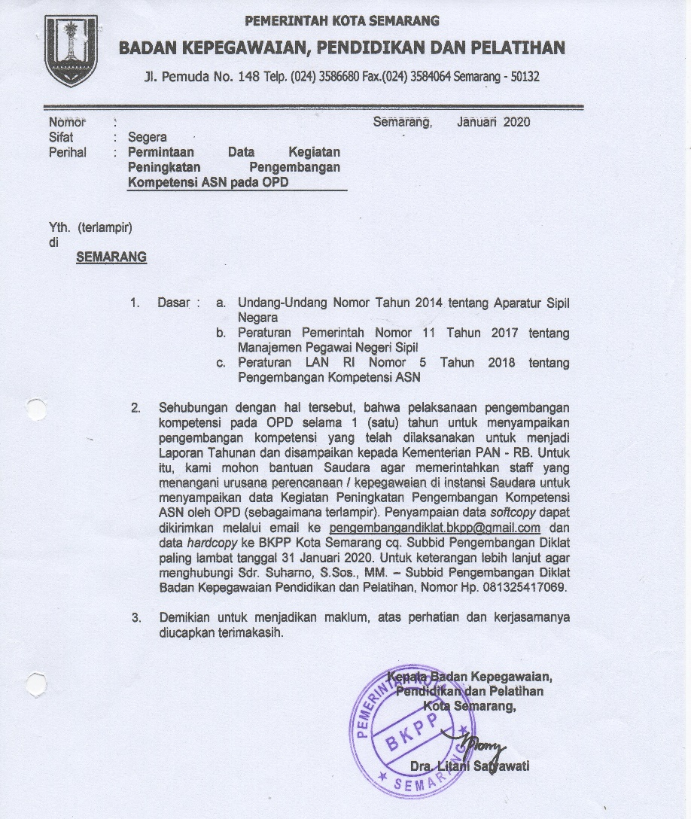
Tahapan Kegiatan Monitoring Pengembangan Kompetensi Pada OPD
Awal tahun menjaring OPD yang melaksanakan pengembangan kompetensi untuk menyampaikan rencana kegiatan tahun berjalan.

Slide 13
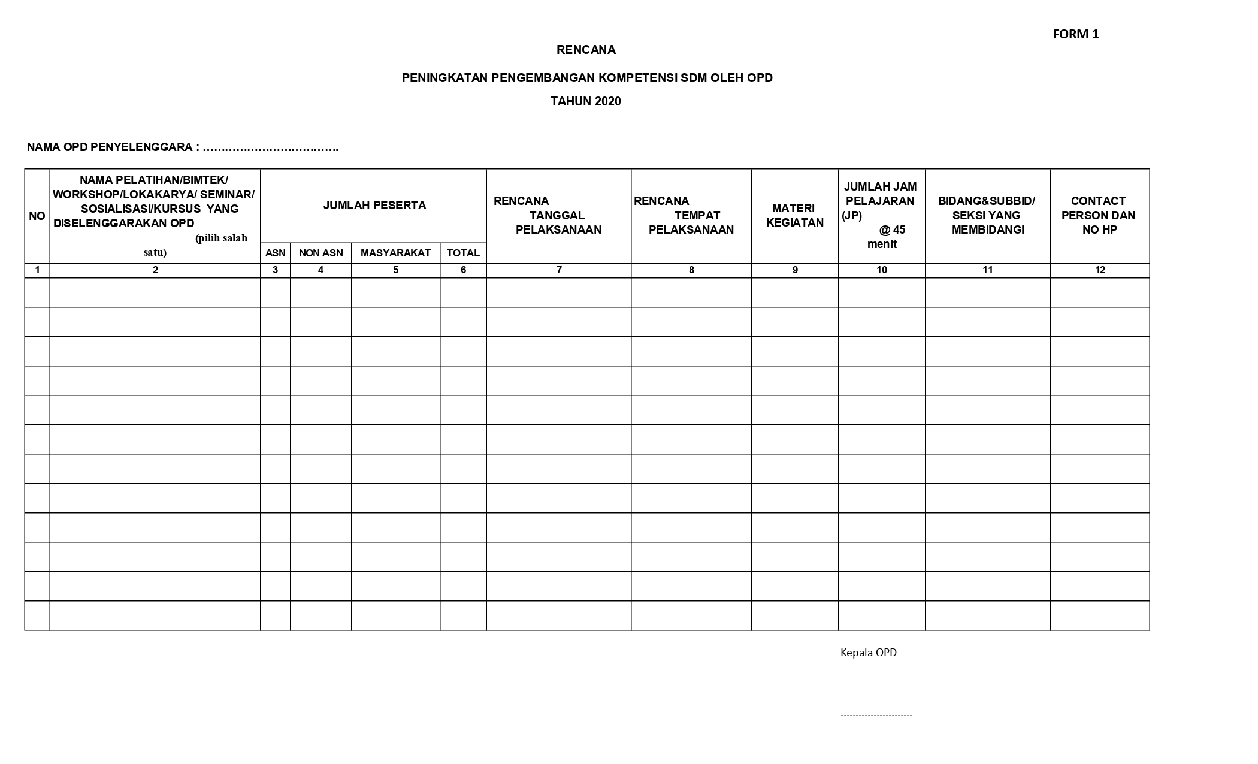
FORM RENCANA PENINGKATAN PENGEMBANGAN KOMPETENSI PADA OPD

Slide 14
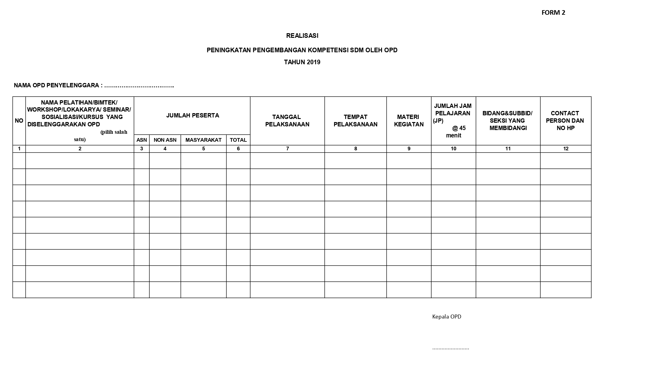
FORM REALISASI PENGEMBANGAN KOMPETENSI PADA OPD

Slide 15
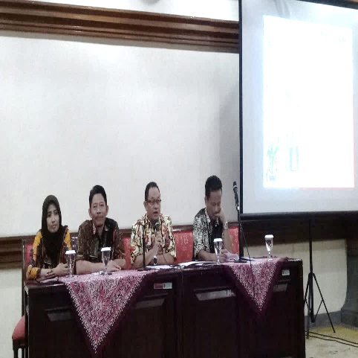
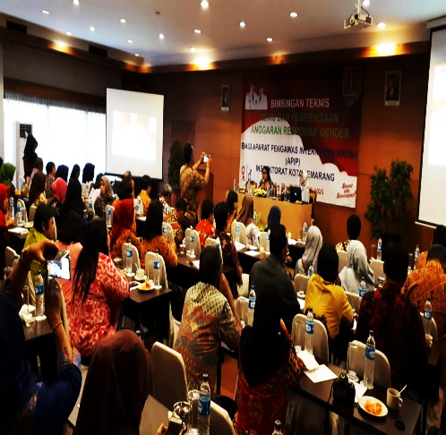
Fasilitasi dan monitoring OPD yang melaksanakan pengembangan kompetensi dilaksanakan pada
Persiapan (membahas antara lain; tujuan kegiatan atau outcome yang diharapkan, jenis kegiatan, metode pembelajaran, calon peserta dan narasumber)
Kunjungan ke penyelenggaraan kegiatan
Fasilitasi evaluasi penyelenggaraan
Rekapitulasi peserta kegiatan untuk masuk database riwayat pengembangan kompetensi masing-masing ASN yang terhimpun di SISDM BKPP Kota Semarang

Slide 16
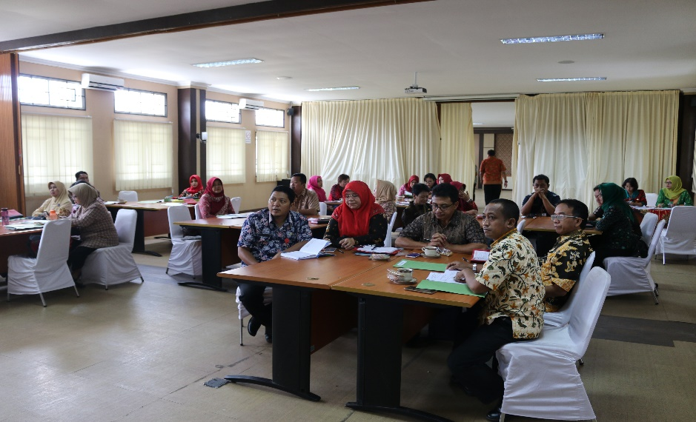
3. Akhir tahun evaluasi kegiatan tahun berjalan melalui wawancara dan FGD

Slide 17
MATERI 2
PENGEMBANGAN KOMPETENSI DI ERA ADAPTASI KEBIASAAN BARU

Slide 18
Pengembangan Kompetensi di Era Adaptasi Kebiasaan Baru
Surat Edaran Lembaga Administrasi Negara RI Nomor
10/K.1/HKM.02.3/2020
Tentang
Panduan Teknis Penyelenggaraan Pelatihan dalam masa pandemi corona virus disease (COVID 19)
Bahwa dalam surat edaran tersebut proses pembelajaran klasikal diubah menjadi pembelajaran jarak jauh

Slide 19
Pengembangan Kompetensi di Era Adaptasi Kebiasaan Baru
Surat Edaran Lembaga Administrasi Negara RI Nomor
23/K.1/HKM.02.3/2020
Tentang Panduan Teknis Penyusunan Perencanaan pelatihan, Pemanfaatan Teknologi Informasi, Penyusunan skenario pembelajaran, serta kehadiran dan partisipasi dalam masa pandemi corona virus disease (COVID 19)
Bahwa dalam surat edaran tersebut disebutkan bahwa metode pembelajaran melalui 2 metode, yaitu sinkronus dan asinkronus. Dalam metode pembelajaran sinkronus, aplikasi yang digunakan secara umum adalah aplikasi zoom cloud meeting.

Slide 20
Dalam pembelajaran berbasis IT baik blended learning ataupun full e-learning diperlukan sebuah wadah yang disebut LMS (Learning Management System). Tidak setiap lembaga pelatihan sudah menyiapkan hal tersebut karena diperlukan SDM, Teknologi Informasi, security system dan biaya yang cukup mahal

Slide 21
Pembelajaran di Masa Pandemi
Pada tahun 2020 Pemerintah Kota Semarang telah menyelenggarakan pembelajaran jarak jauh dengan metode antara lain:
Whatsapp
Telepon
Chat peserta dengan aplikasi whatsapp
Panggilan telepon untuk mengingatkan peserta
Zoom Cloud Meeting
Video Conference dengan aplikasi zoom
Instagram
Pembelajaran menggunakan instagram live
Email
Pengumpulan tugas dengan menggunakan email
Google Form
Evaluasi dengan menggunakan google form

Slide 22
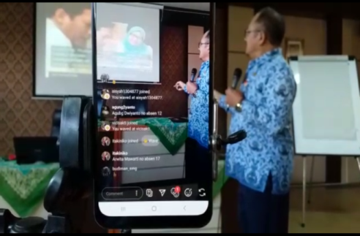
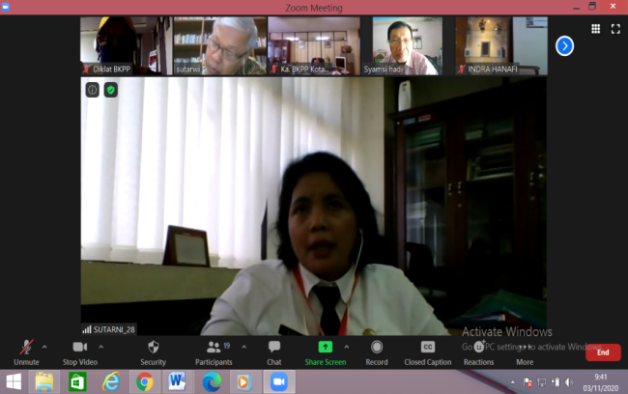
INOVASI PEMBELAJARAN DI MASA PANDEMI
PEMBELAJARAN MELALUI WHATSAPP
PEMBELAJARAN MELALUI INSTAGRAM LIVE
PEMBELAJARAN MELALUI ZOOM

Slide 23
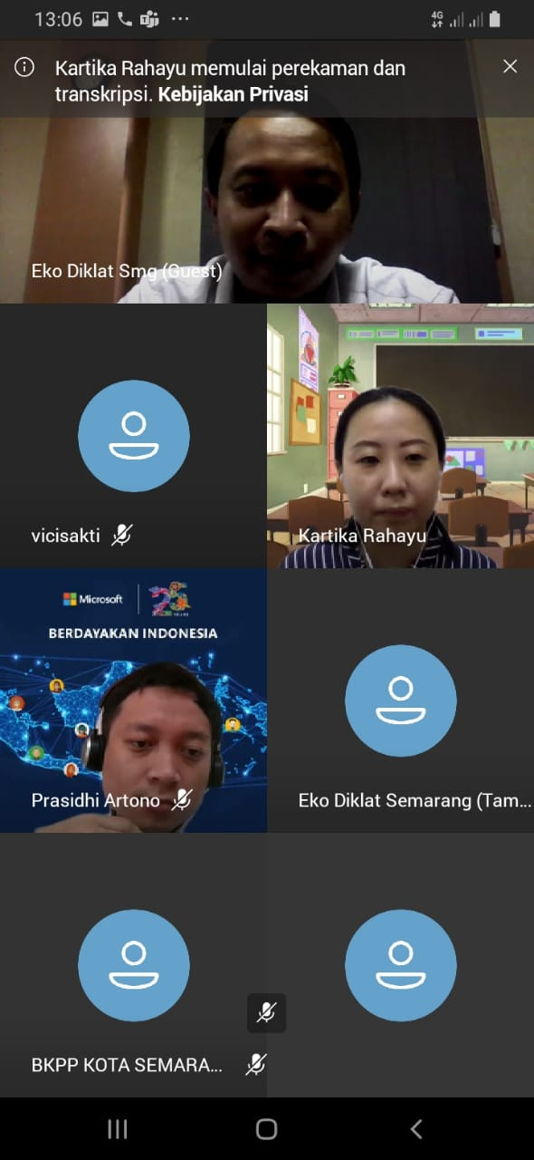
Dengan berbagai aplikasi menambah kompleksitas tugas dari penyelenggara pelatihan. Untuk itu di tahun 2021 BKPP Kota Semarang akan menggunakan MICROSOFT TEAMS yang diuji coba pada bulan november 2020 dan dapat mengakomodir semua kebutuhan media pembelajaran dalam 1 aplikasi

Slide 24
THANK YOU

